Slide 1


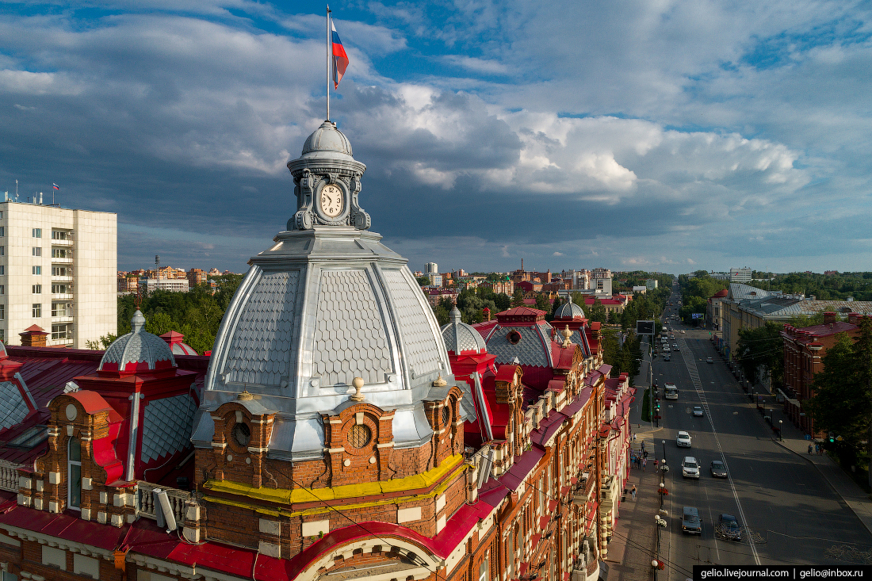
Томская городская Палата общественности

Slide 2
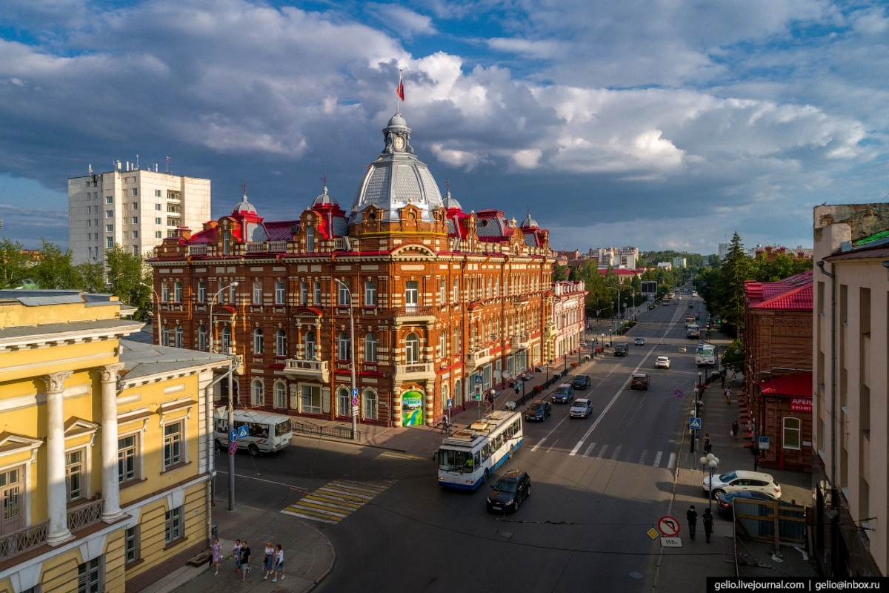
С 1996 года в городе Томске действует постоянный общественный совещательный орган - Томская городская Палата общественности (ТГПО), который осуществляет свою деятельность в целях развития гражданского общества Города Томска.
***
Палата была создана и действует при Мэре Города Томска.
***
Свою деятельность Палата осуществляет на добровольных началах, являясь одной из форм участия населения в осуществлении местного самоуправления.

Slide 3
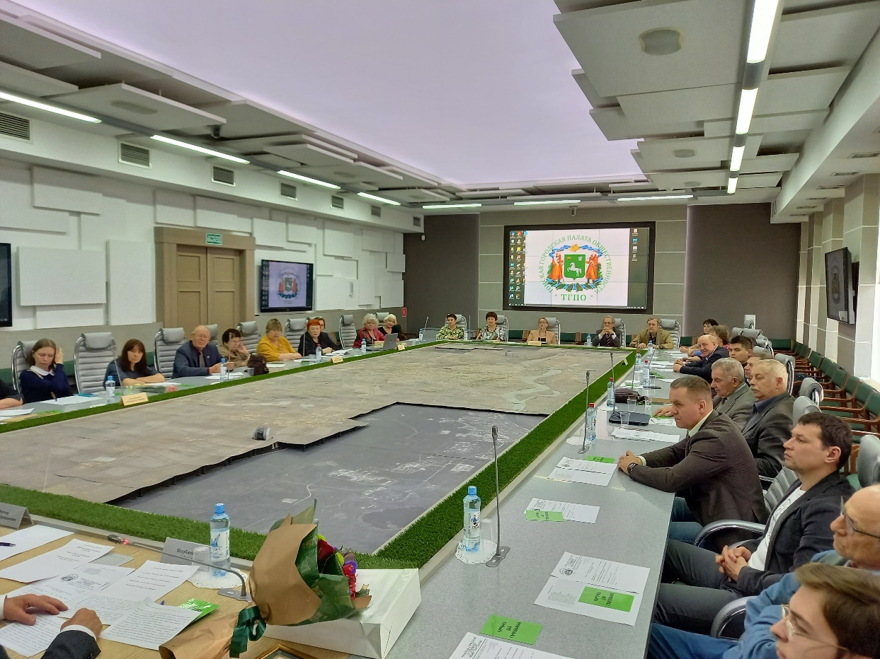
- содействие в организации эффективного механизма взаимодействия населения и органов власти в решении вопросов местного значения (общегородских задач) в интересах устойчивого развития Города Томска;
ЦЕЛЬ ТГПО:
Обеспечение реализации гражданами Города Томска своего права на непосредственное участие в решении вопросов местного значения.
- содействие развитию в Городе Томске всех форм самоуправления и самоорганизации граждан;
- выдвижение гражданских инициатив, имеющих общегородское значение и направленных на реализацию конституционных прав свобод и законных интересов граждан;
ЗАДАЧИ ТГПО
- проведение общественной экспертизы нормативно-правовых актов, общественное наблюдение за деятельностью органов местного самоуправления Города Томска;
- содействие созданию механизмов для выдвижения разных предложений по решению городских проблем и вопросов местного значения;
- содействие сглаживанию социально-экономического неравенства путем создания благоприятных условий для самореализации граждан в труде и предпринимательстве;
- содействие развитию эффективности системы управления Городом Томском.

Slide 4
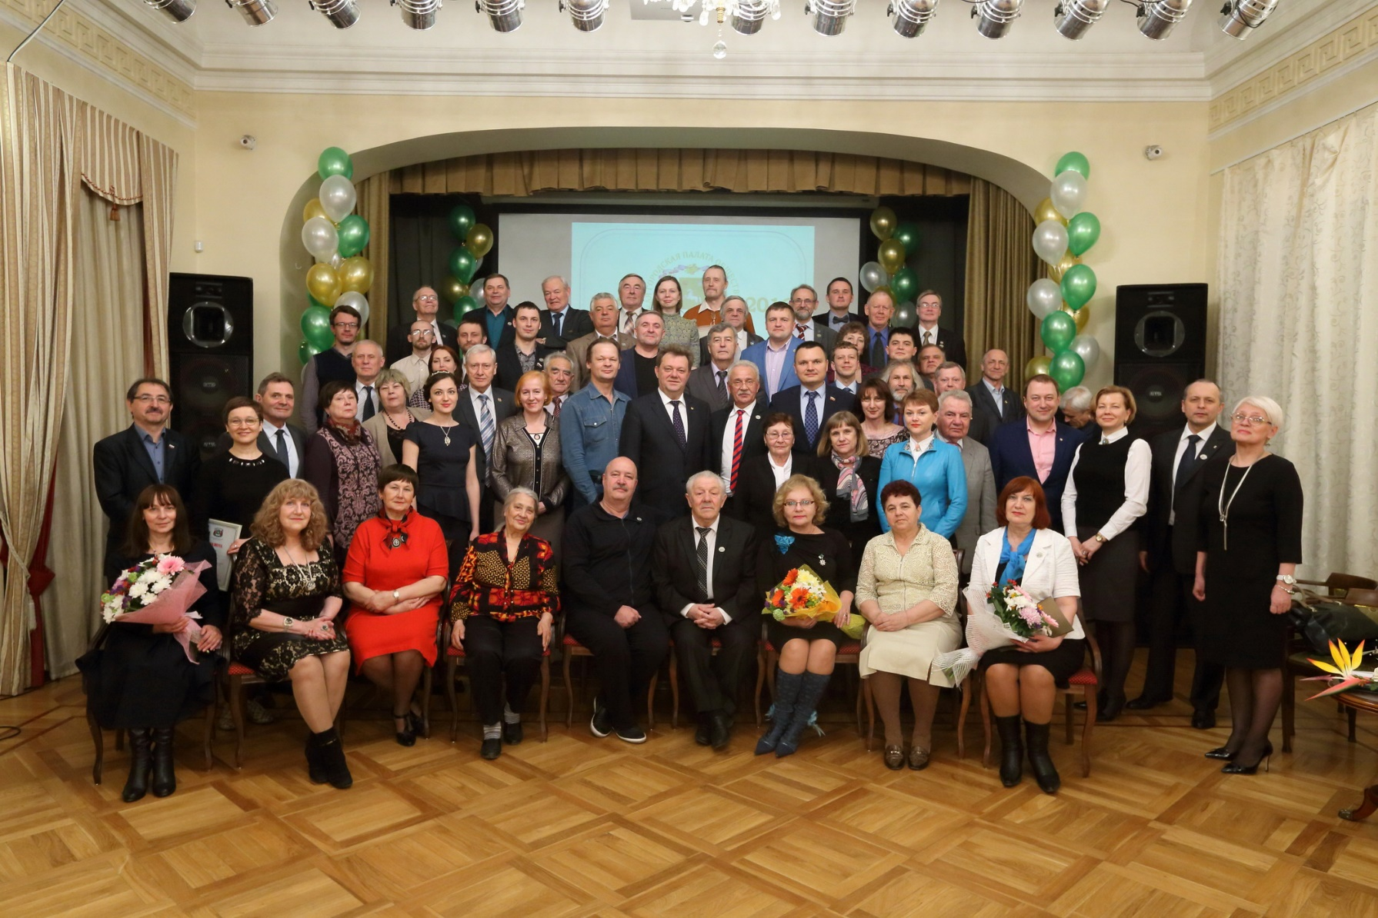
Принципы ТГПО
* добровольность
* равноправие
* коалиционностъ
* ответственность
* открытость

Slide 5
Структура ТГПО
Коллективные члены
ТГПО
Собрание
ТГПО
Индивидуальные члены ТГПО
В состав Палаты входят представители различных общественных объединений, некоммерческих, национально-культурных, религиозных организаций, представители территориальных общественных самоуправлений, ассоциации и союзы юридических лиц
Это крупные общественные деятели, авторитетные представители делового сообщества и бизнеса; люди, имеющие большие заслуги в области образования, науки, культуры, здравоохранения, и т.д., или занимающиеся иной общественно значимой деятельностью
Совет
ТГПО
Представитель Мэра
Председатель ТГПО
Секретарь
ТГПО

Slide 6
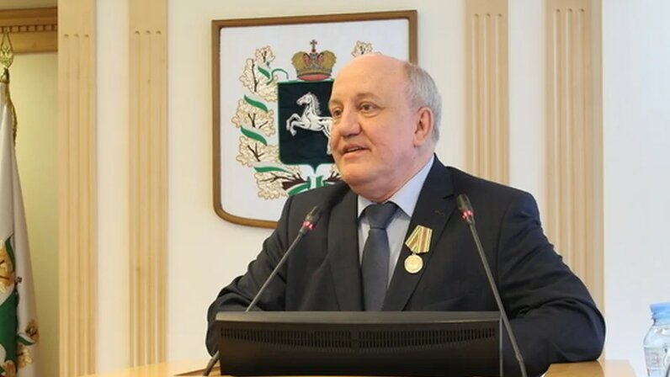
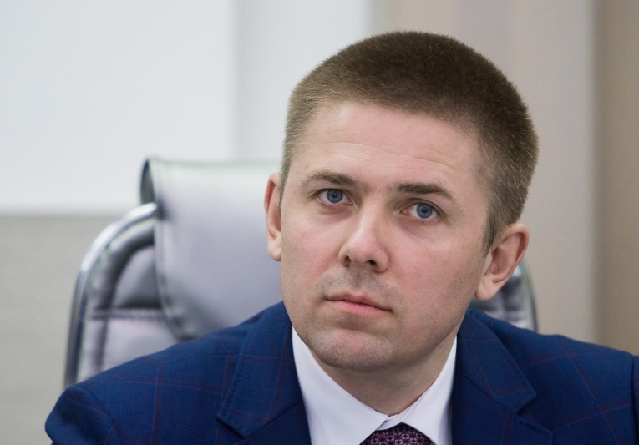
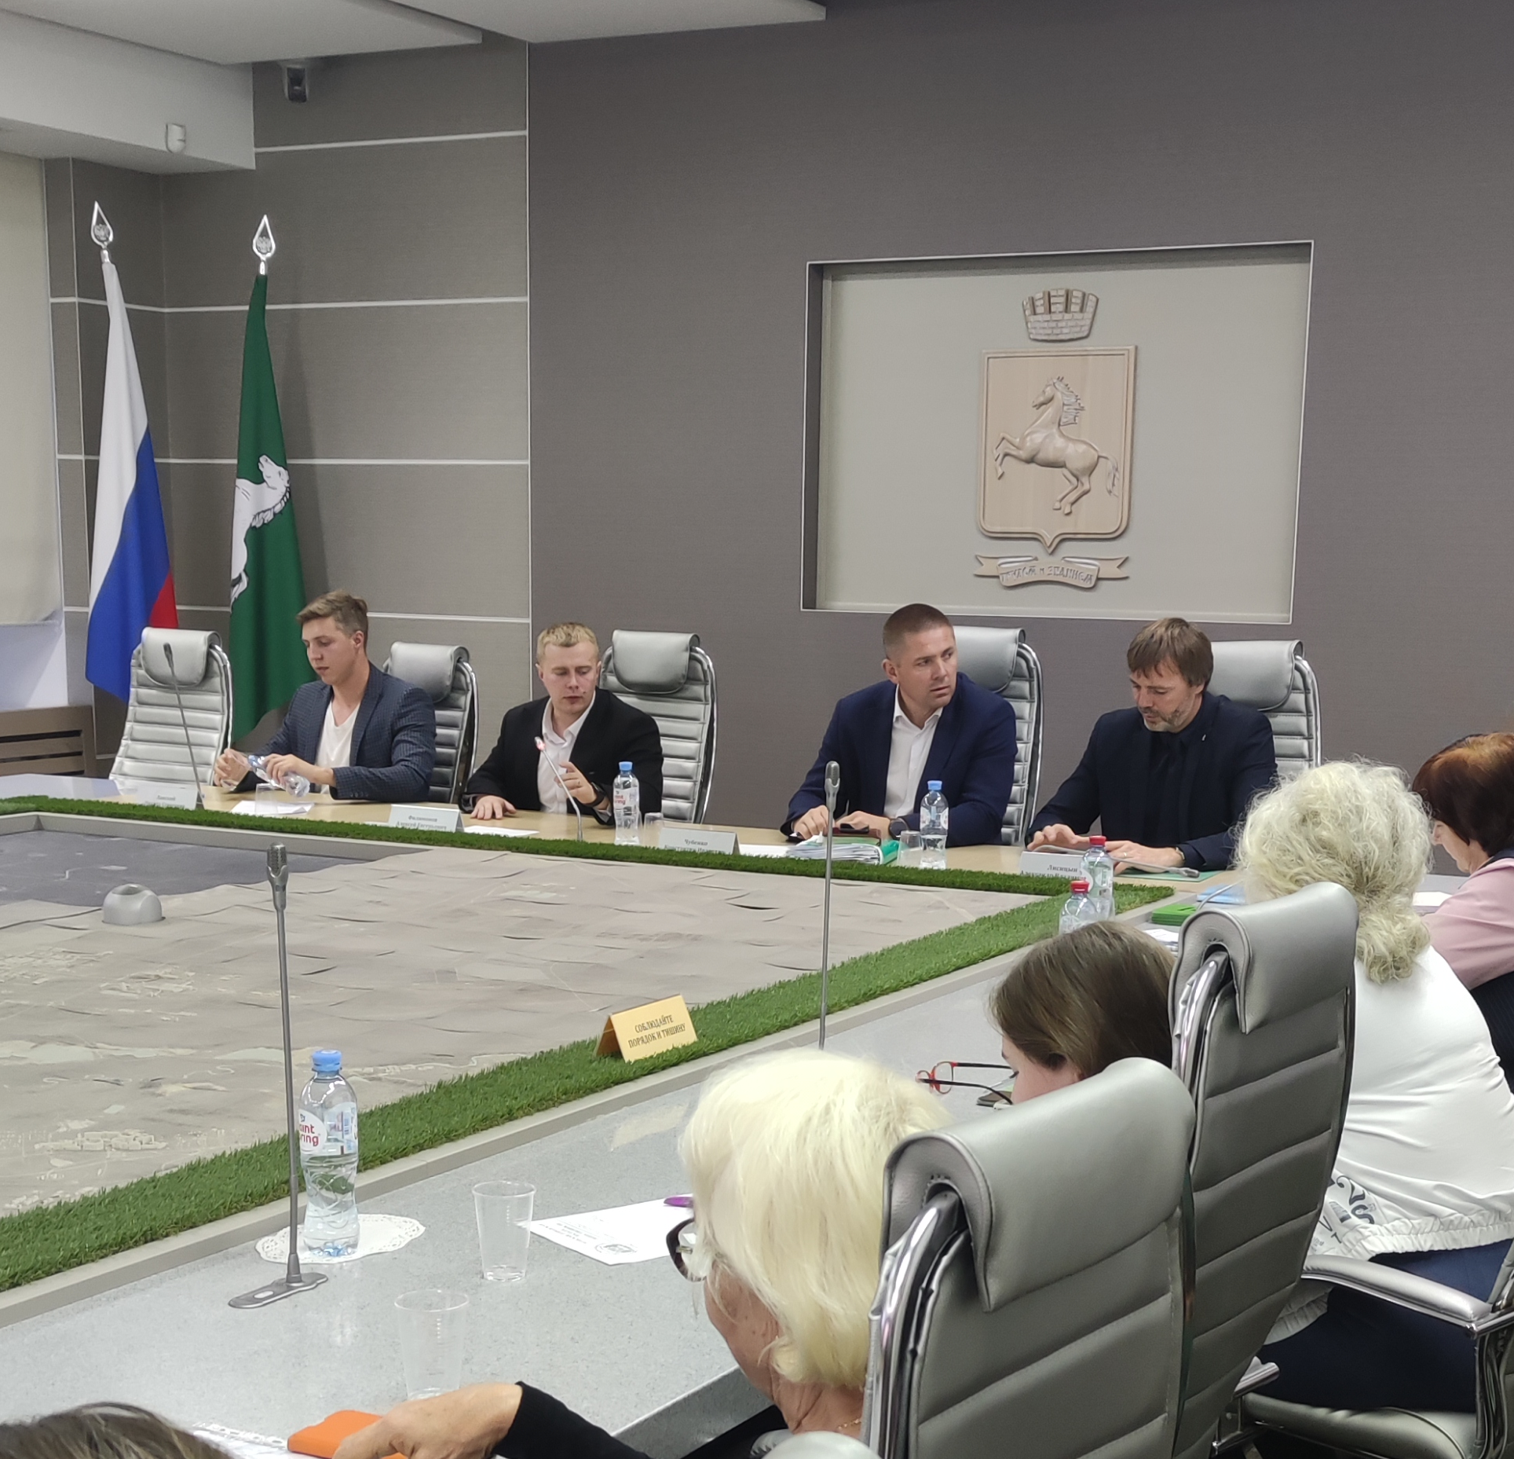
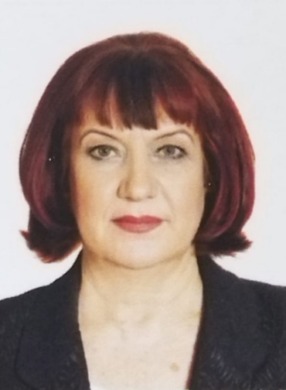
Совет ТГПО
Председатель ТГПО
Председателем Томской городской Палаты общественности решением Совета (№83 от 01 февраля 2023) сроком на 2 года избран Кузнецов Сергей Дмитриевич - в прошлом занимал должности: заместителя Мэра г. Томска; руководителя Профсоюза предпринимателей Томской области; руководителя аппарата Государственной /Законодательной Думы Томской области
Представитель Мэра
От администрации Города Томска в заседаниях ТГПО принимает участие представитель Мэра – Чубенко Константин Иванович, заместитель Мэра Города Томска по социальной политике.
Ответственный секретарь ТГПО
Мандрик Надежда Федоровна (Правовой инспектор Общественного объединения Томской областной организации «Всероссийского Электропрофсоюза»).

Slide 7
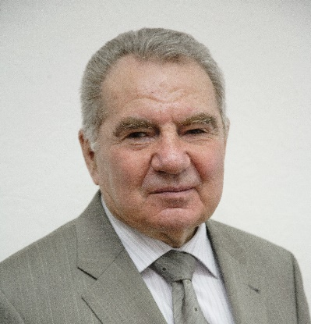
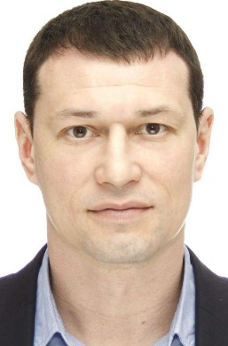
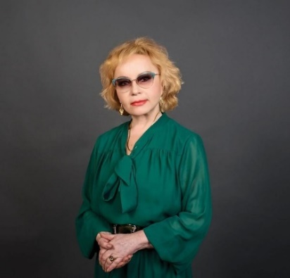
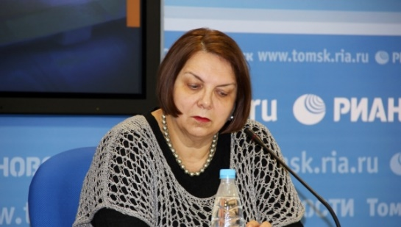
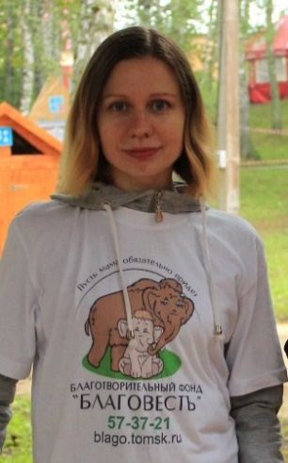
3 индивидуальных члена
Совет ТГПО
3 коллективных члена
Иглаков Антон Александрович
Обладатель крапового берета. Входит в состав Президиума ТРО Российского Союза ветеранов Афганистана. Руководитель Томской региональной спортивно-патриотической общественной организации «СЫНЫ ОТЕЧЕСТВА».
Ляхович Леонид Семенович Академик Российской академии архитектуры и строительных наук, Доктор технических наук, профессор, Почетный строитель России
Сорокова Лариса Анатольевна
Председатель ТОС «Совет микрорайона Мокрушинский» г. Томск. Член попечительского совета ОГАУ "Комплексный центр социального обслуживания населения Томской области"; Член комиссии по реализации проекта "Комфортная городская среда"
Макогон Татьяна Ивановна Член Координационного Совета женщин г. Томска; стояла у истоков создания Томской городской Палаты общественности; долгое время возглавляла Комитет по местному самоуправлению
Чаповская Екатерина Владимировна
Член правления Томского областного некоммерческого благотворительного фонда «БлаговестЪ». Входит в состав Координационного совета женщин при Мэре Города Томска.

Slide 8
Бизнес и производство
Национально-культурные автономии
Культура и искусство
Члены ТГПО являются представителями различных областей гражданского общества
Наука и образование
Здравоохранение
Социальная защита населения
Спорт
Территориальные общественные самоуправления

Slide 9
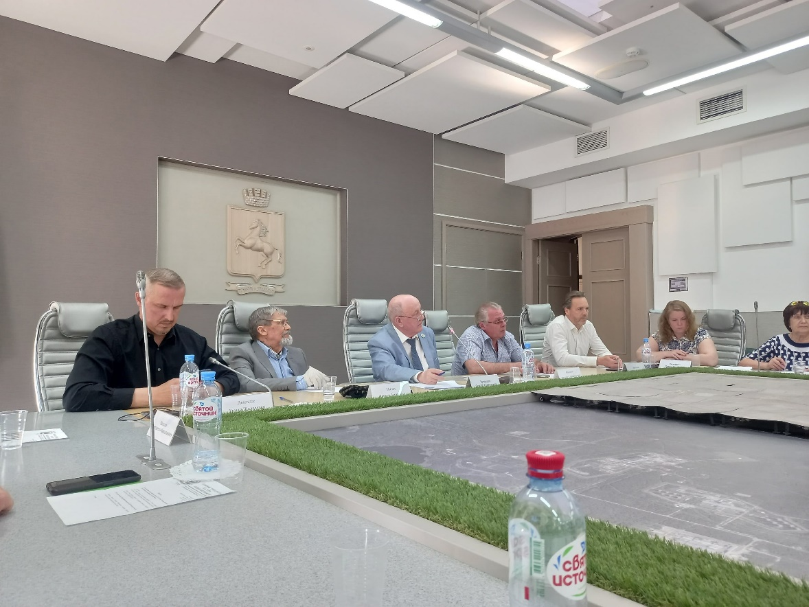
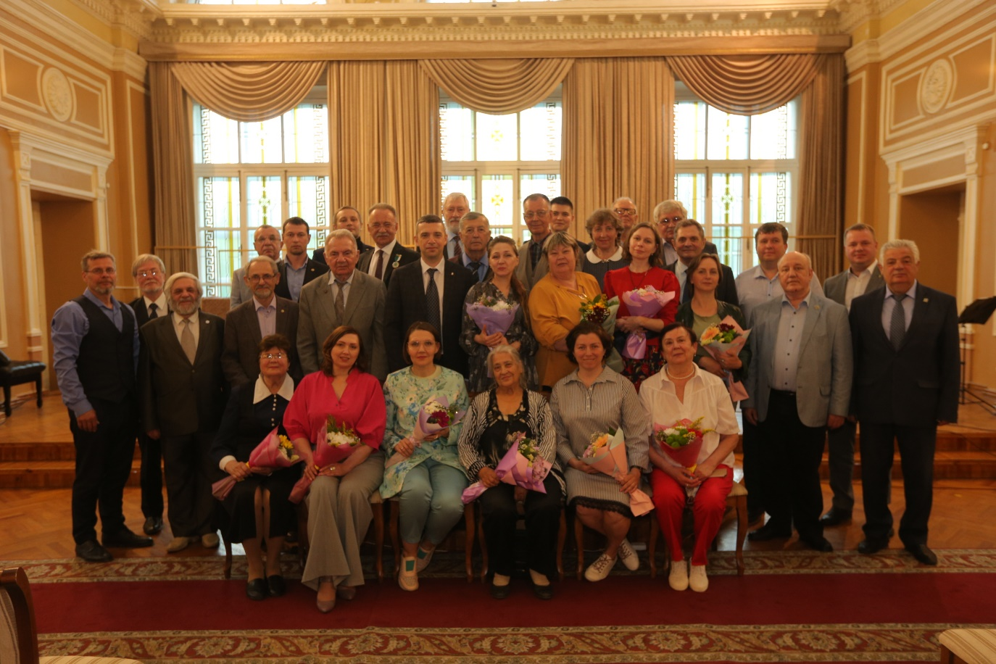
Деятельность ТГПО
Все эти годы члены ТГПО принимали активное участие в экспертизе проектов исполнительной и представительной власти города. Практически ни одни общественные слушания, проводимые муниципалитетом – по бюджету, транспортной схеме Томска, изменения в Устав города не обходились без участия членов палаты. Это возможно благодаря тому, что в палате собрались действительно активные, инициативные, неравнодушные к судьбе своего города люди.
25-летие ТГПО

Slide 10
На собраниях ТГПО были рассмотрены многие актуальные темы, в т.ч.:
О реализации Региональной программы капитального ремонта общего имущества в многоквартирных домах, расположенных на территории Томской области.
О восстановлении и развитии районов Томска, имеющих архитектурно - историческое значение
(на примере Татарской слободы)
Об увековечении памяти Народного артиста СССР, Героя Социалистического Труда Иннокентия Михайловича Смоктуновского
Интегративная функция университета в формировании «умных сообществ»
Российское движение детей и молодежи (РДДМ «Движение первых»): томское измерение.
О развитии волонтерства и добровольчества в городе Томске.
Актуальные вопросы частичной мобилизации в Российской Федерации
Роль Томска в создании и продвижении межрегионального маршрута "Золотое кольцо Сибири" (Открываем Сибирь)
О формах организации летнего отдыха детей.
О роли всероссийской общественной организации «Русское географическое общество» в развитии туризма в Сибирском федеральном округе
Перспективы и направления градостроительного развития Томска

Slide 11
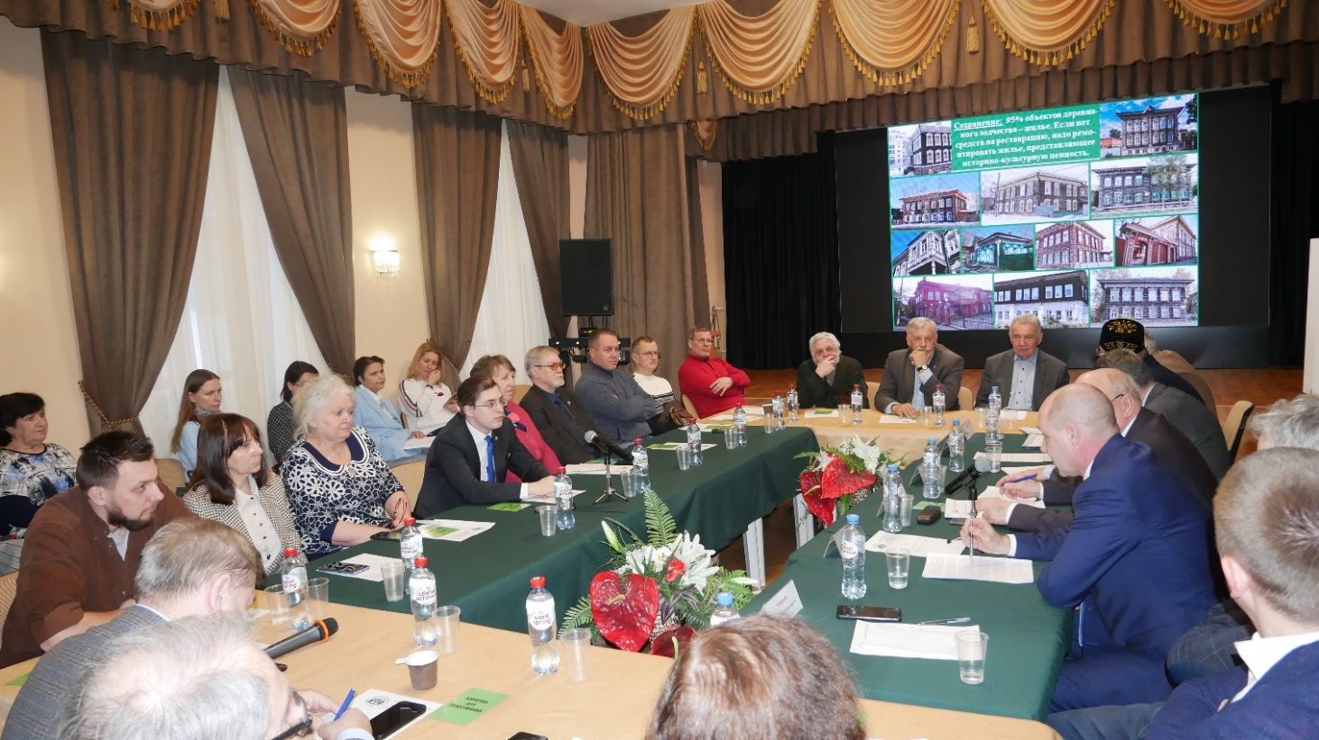
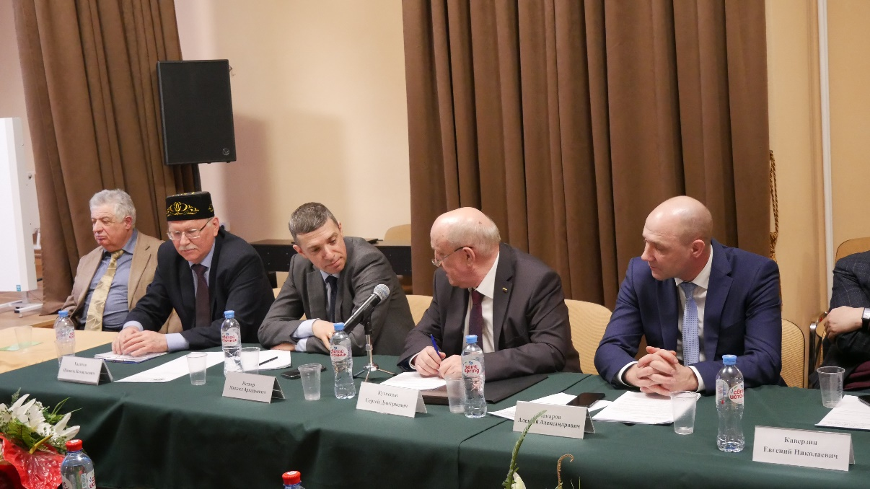
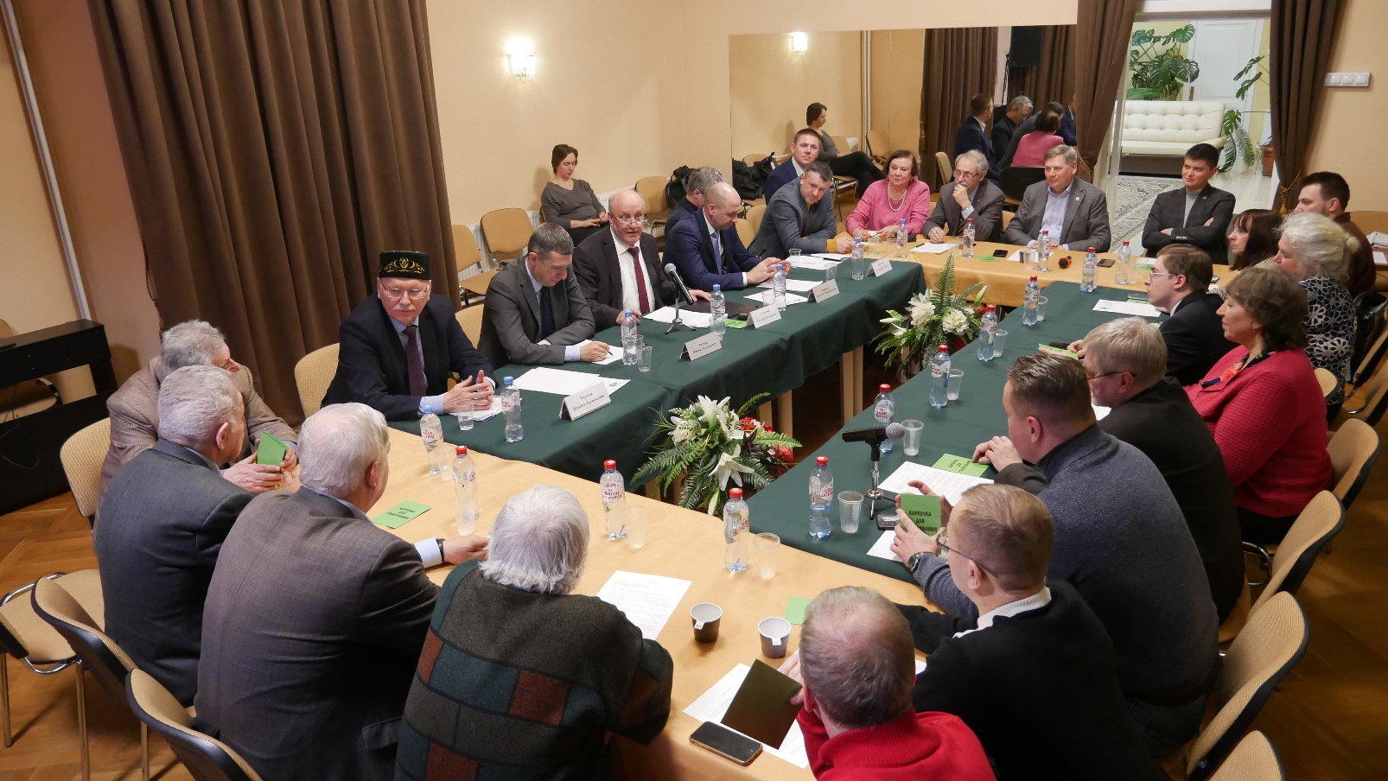
Выездное заседание Собрания ТГПО (Татарская слобода)
О восстановлении и сохранении районов Томска, имеющих архитектурно-историческое значение
(на примере Татарской слободы)

Slide 12
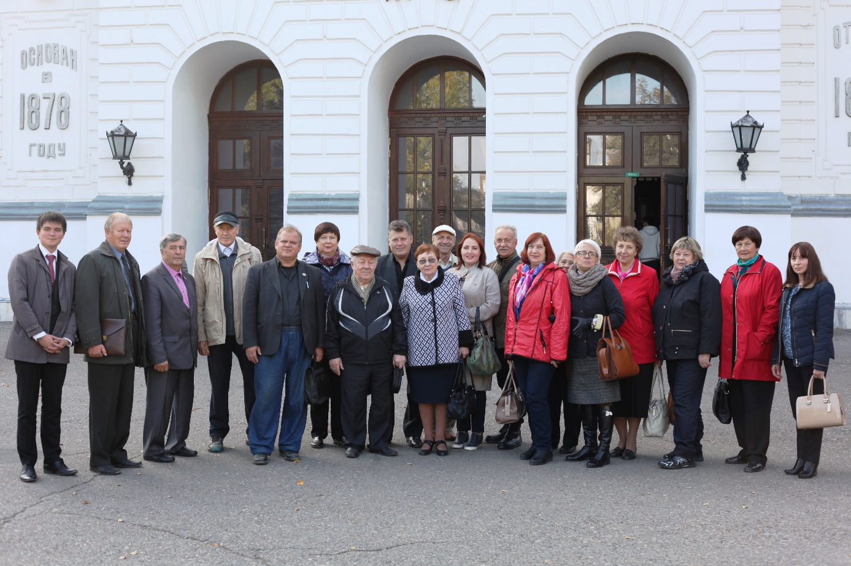
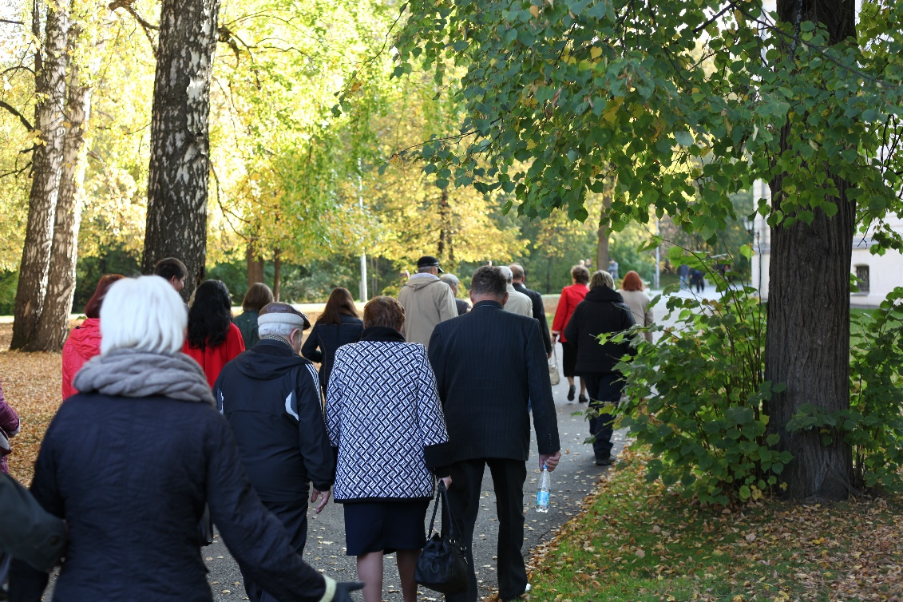
Выездные собрания ТГПО

Slide 13
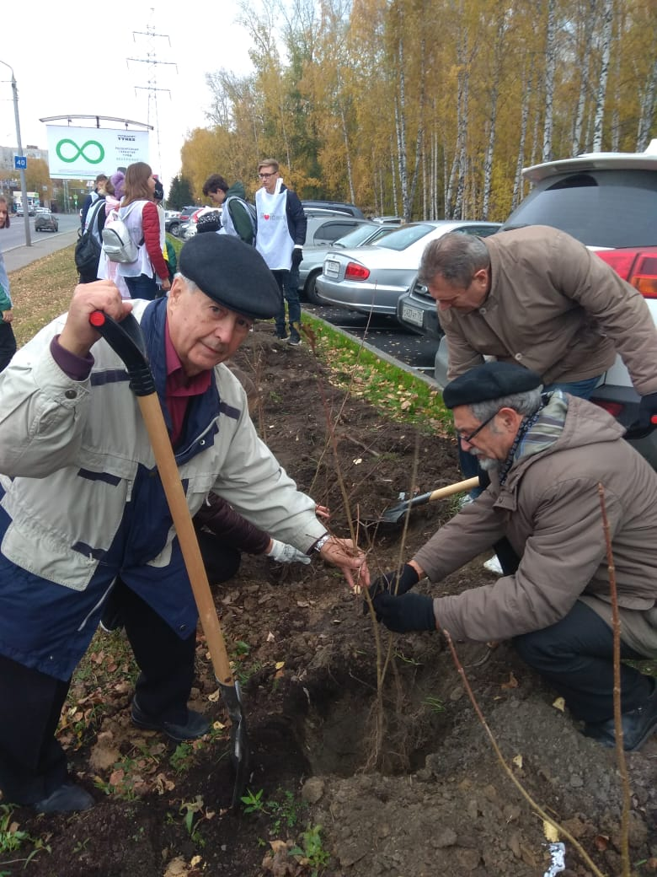
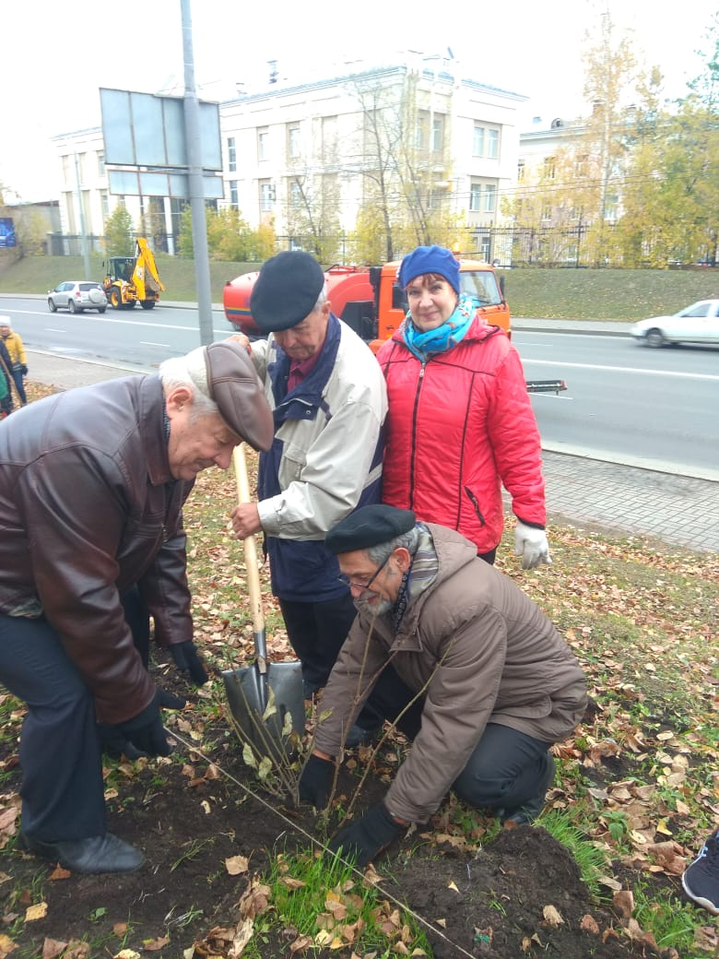
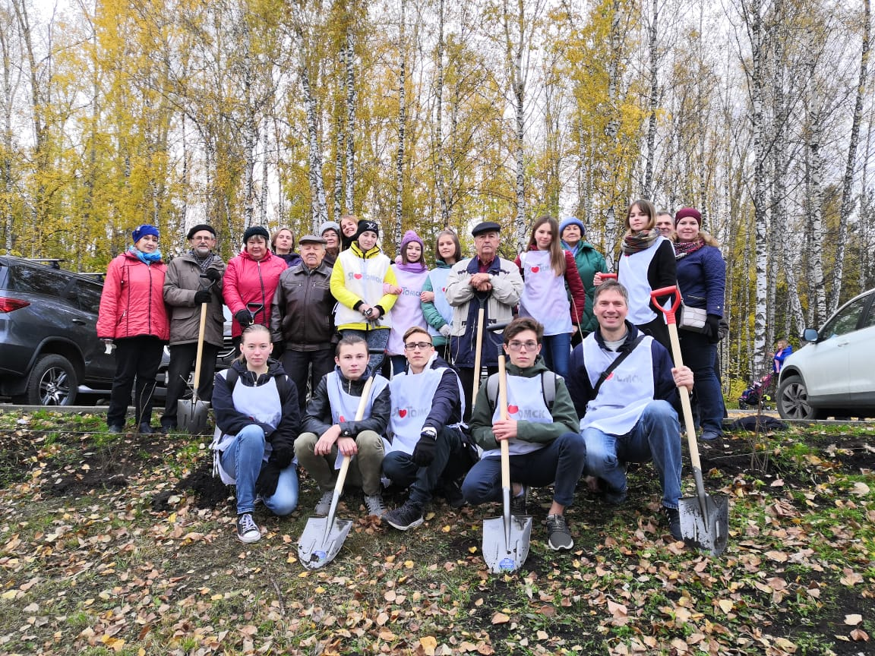
Субботники ТГПО

Slide 14
